Slide 1
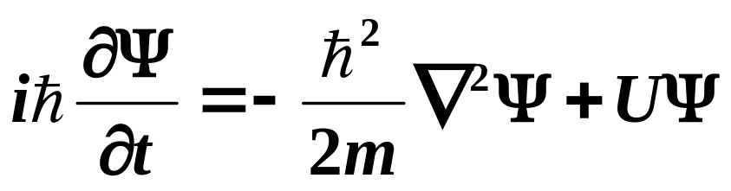
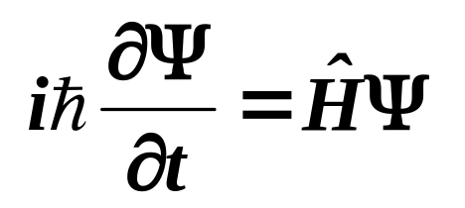
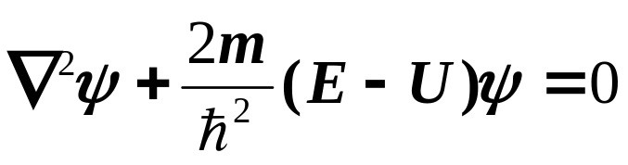
波函数必须是时间、坐标的单值、有限、连续函数，这称为波函数的标准条件。
一维无限深势阱中的粒子
一维梯形势垒
隧道效应(势垒贯穿)
一维谐振子

Slide 2
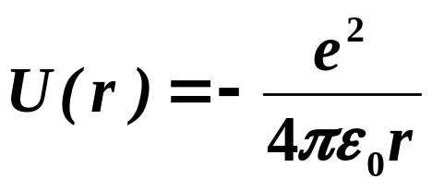
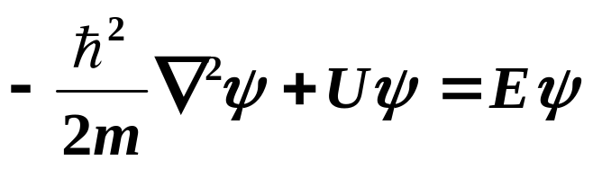
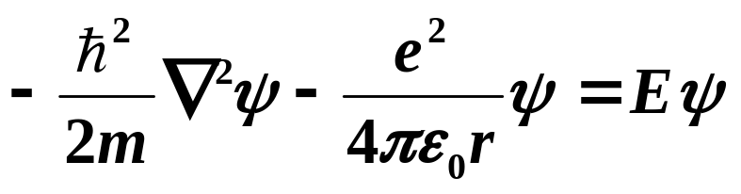
三、氢原子的量子力学处理方法
氢原子是由核外的一个电子和原子核组成，是一个两体问题，处理氢原子时，将两体问题归结为一个电子在库仑场中运动问题
1、氢原子的薛定谔方程
势能：
应用定态薛定谔方程：
氢原子中电子满足的定态薛定谔方程：

Slide 3

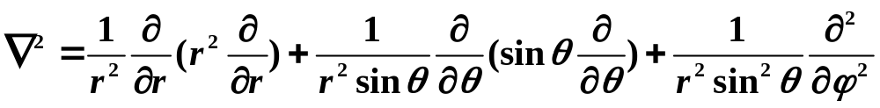

2、解薛定谔方程
A、选择球坐标系
在球坐标( r, θ, ϕ )下：
z
r
θ
O
ϕ
y
氢原子的定态薛定谔方程：
x
B、分离变量方法
设氢原子的波函数为：
简写为 ψ=RΘΦ。

Slide 4
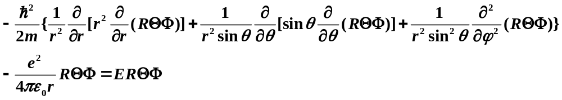
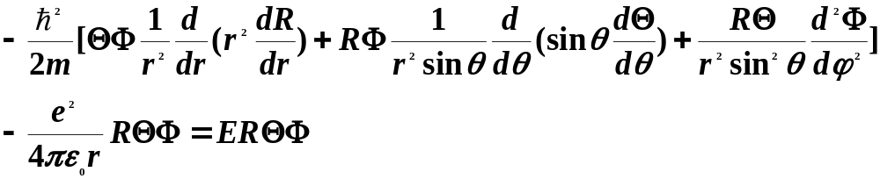
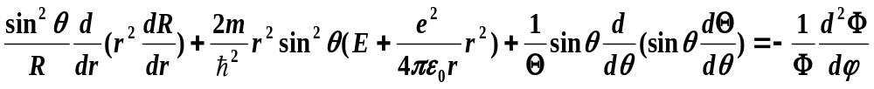
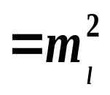

对上式整理：
:分离变量过程中引入的待定参数

Slide 5
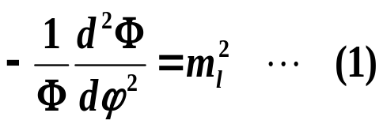
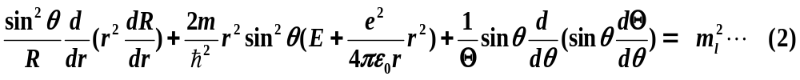
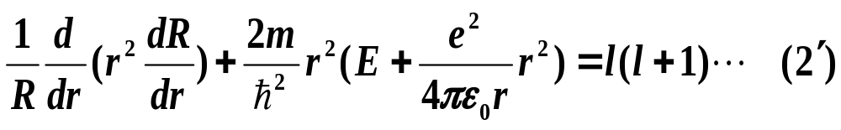
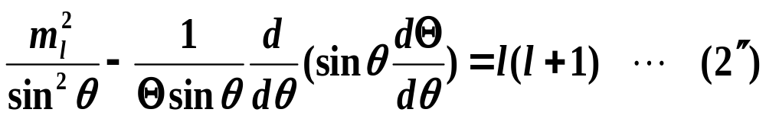
通过分离变量将方程分解为分别与变量r、θ、ϕ 有关的3个方程。

Slide 6
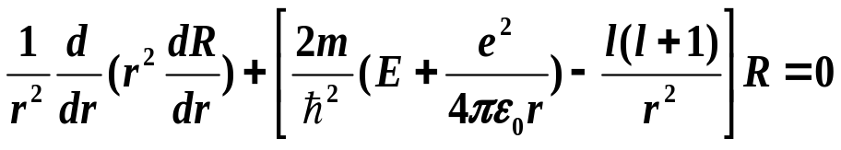
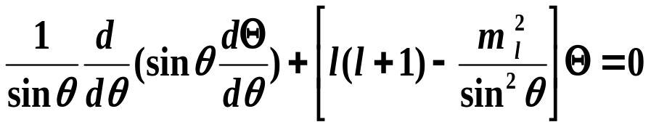
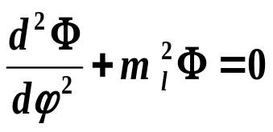
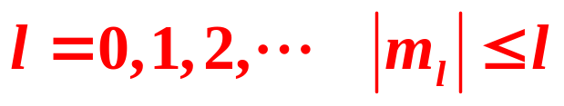

①
y
r
②
θ
O
ϕ
x
z
③
解③时利用波函数单值(具有周期性)的条件，要求
m_{l} = 0, ±1, ±2, ±3, …
解②时利用波函数应该有限的条件，要求
即 m_{l} = 0, ±1, ±2, ±3, … , ±l
解①时为保证波函数R有限、连续的条件，要求
即l = 0, 1, 2, … , n-1

Slide 7
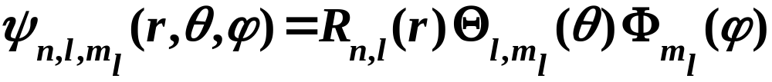
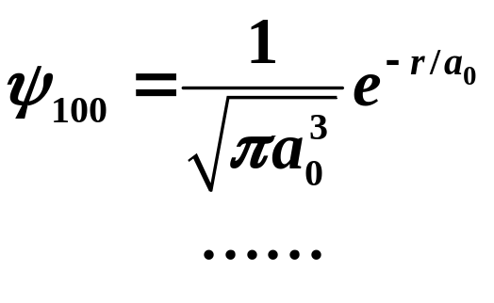
方程解为：
这里：
n =1, 2, 3,… 主量子数
l = 0, 1, 2, …, n–1 轨道量子数(角量子数)
m_{l} = 0, ±1, ±2, …, ±l 磁量子数
其中：

Slide 8
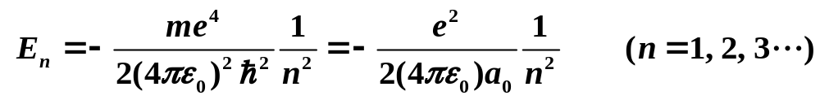
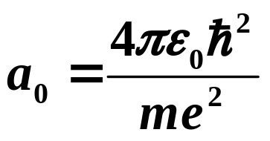
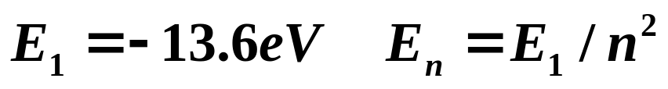
3、结论
1、能量量子化
求解R(r)时，为了使波函数满足标准条件，则电子(或说是整个原子)的能量只能是分立的。
为玻尔半径。
n 称为主量子数。最低的能级(n=1)称为基态，n=2的能级称为第一激发态，以此类推，能级间隔随 n增大而很快地减小 。

Slide 9
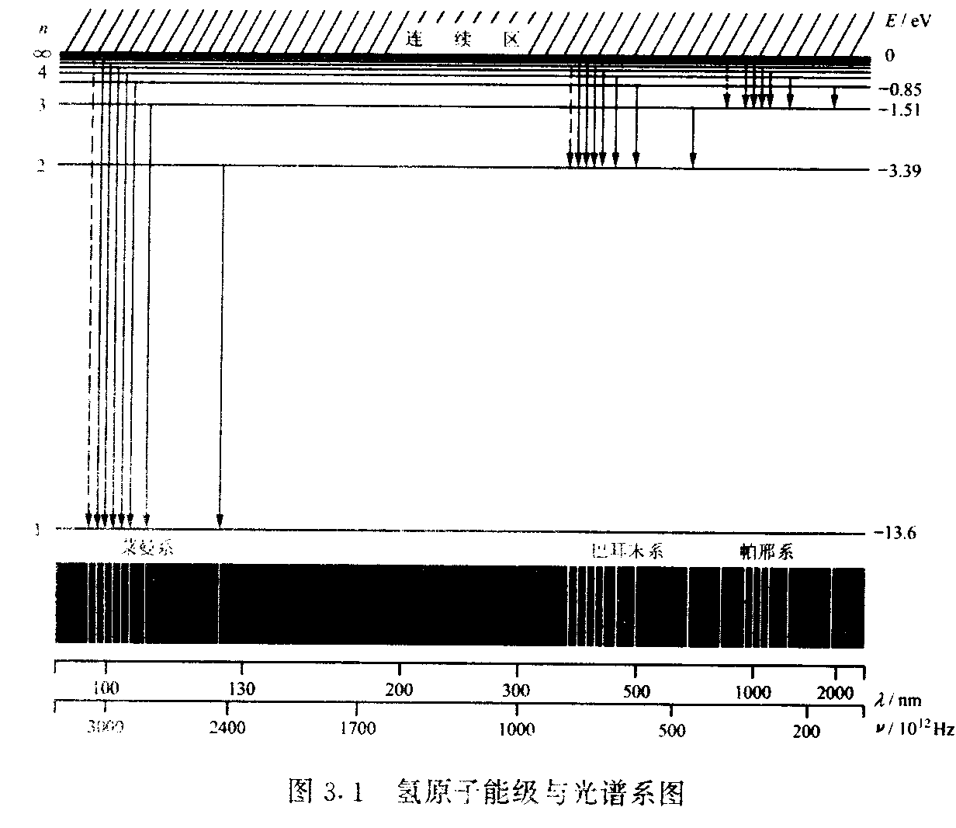
氢原子能级与光谱系图
电离一个基态氢原子需要 13.6eV能量；电离一个第一激发态氢原子需要 3.4eV能量。

Slide 10
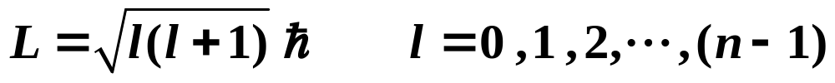



2、角动量量子化
求解Θ(θ)时，可得原子中电子绕原子核旋转的角动量也是量子化的。
l 称为轨道量子数或角量子数。对应同一个n 值，l 有n 个不同的取值；所以能量相同的电子的角动量可能不同。
如氢原子的 n＝4 能级
角量子数:
如：3p 电子就是电子处在 n =3, l = 1 的量子态上。

Slide 11
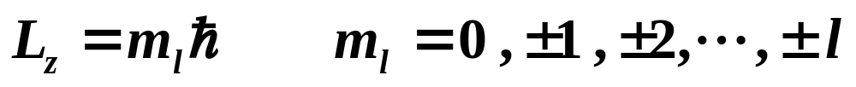
3、角动量分量量子化
求解Φ(ϕ)时，可得角动量沿空间某一方向，如沿z轴(外磁场)正向的分量也是量子化。
m_{l}称为磁量子数，对一定的l，m_{l}可取2l+1个值。此角动量分量量子化表示了氢原子中电子的角动量特性。
当存在外磁场时，即原子放在外磁场中时，一般把z轴选择为外磁场的方向，所以m_{l}称为磁量子数。

Slide 12



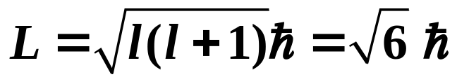


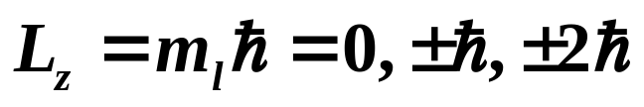

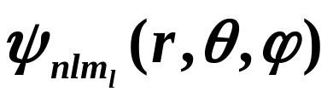
例如l=2，m_{l}=0、±1、±2
Z
m_{l}=2
m_{l}=1
m_{l}=0
m_{l}=-1
m_{l} =-2
当 n 、l、m_{l} 三个量子数一定，能量E、角动量L和角动量在外磁场方向的分量L_{z}都具有确定的值，此时电子的状态可用 n、l、m_{l} 三个量子数表示，相应的氢原子的状态可用波函数 表示。
对确定能级E_{n}电子有多种可能的状态，这称为能级简并。

Slide 13
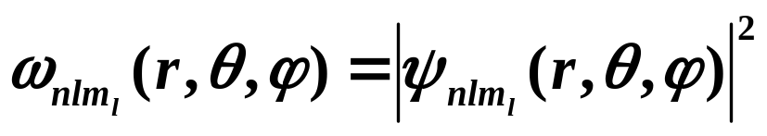
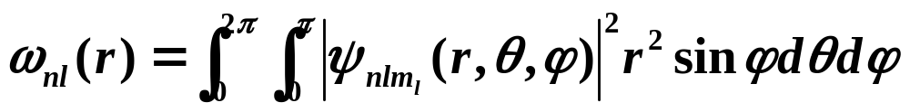
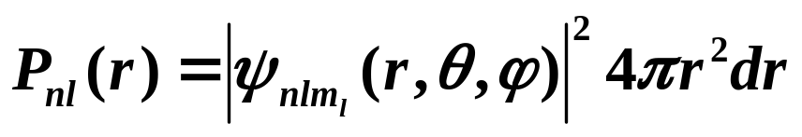
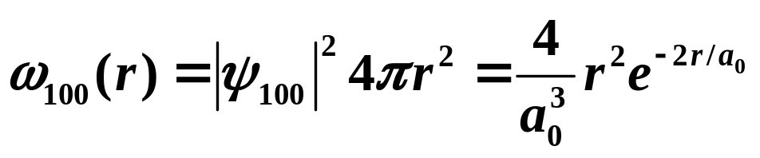
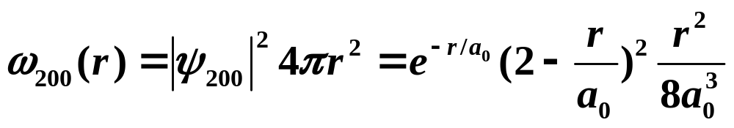
4、概率密度
概率密度：
概率：
径向概率密度(对θ和ϕ积分)：
如果概率密度分布是球对称的，则在半径为r和r+dr的两球面间的体积内电子出现的概率为：
例如对于氢原子基态(1,0,0)和激发态(2,0,0)：

Slide 14
电子径向概率分布图
p
p₁₀
p₂₁
p₂₀
a₀—氢原子玻尔半径
r/a₀
1 2 3 4 5 6 7 8
1、半径为a₀ 的球面附近发现 1s 电子的可能性最大。
说明：
2、2s电子在半径为5a₀的球面附近出现的概率最大； 不可能在2a₀处出现。
3、2p电子在半径为4a₀的球面处概率最大。

Slide 15
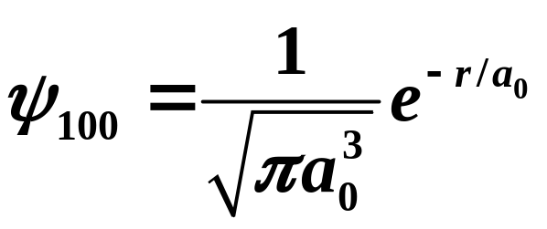
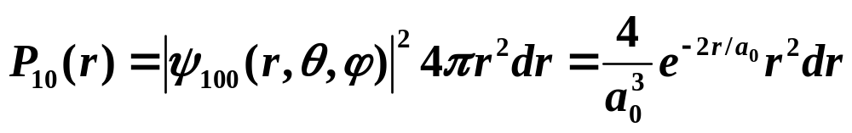
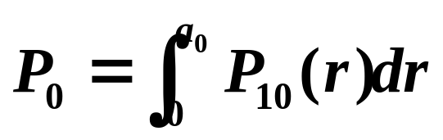
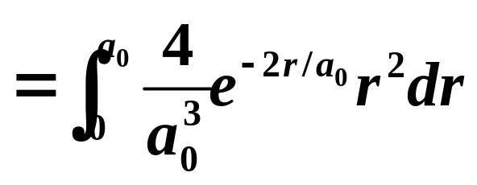
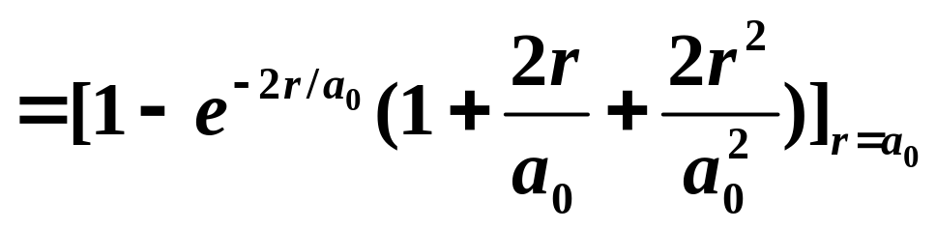
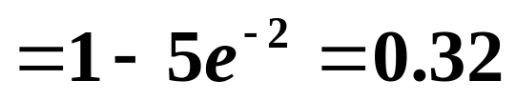
例20-3已知氢原子基态波函数
求：电子处于半径为 a₀ 的球面内的概率P₀
解：基态概率密度分布球对称，径向概率密度：
在半径为 a₀ 的球面内的概率为：

Slide 16
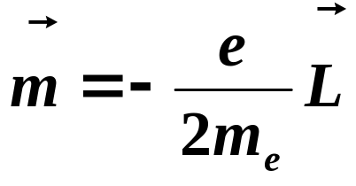
20.4 电子的自旋、泡利原理、原子的壳层结构
一、电子的自旋
1、磁矩量子化
电子轨道磁矩与轨道角动量的关系为：
角动量是量子化的，磁矩也就是量子化的。研究角动量的量子化就归结为研究磁矩的量子化。

Slide 17
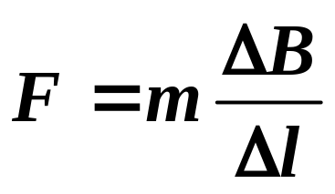

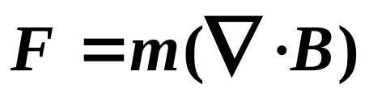
2、斯特恩－盖拉赫实验
s₁
s₂
S
P
N
具有磁矩的原子在不均匀外磁场中会因受到的磁力而发生偏转：

Slide 18
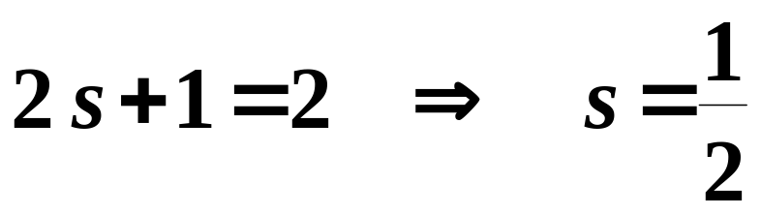
电子由于轨道运动产生磁矩，在不均匀外磁场中会分裂成2l+1条。
一束银原子经过不均匀外磁场后分裂成两束，银原子处于基态，l =0，轨道磁矩为零，这表明：电子还应有量子化的其他角动量，这就是自旋角动量。
设自旋角量子数为s

Slide 19


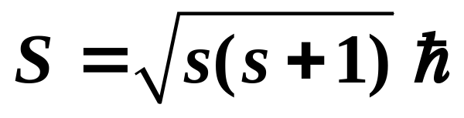
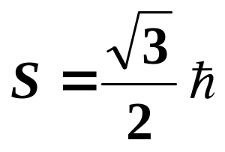
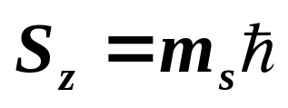
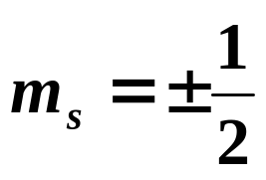
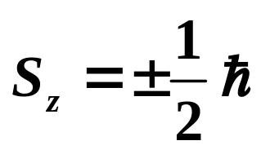
3、自旋角动量
电子的自旋角动量和自旋磁矩，分别用 和 表示
自旋角动量是量子化的，即：
s 称为自旋量子数，只有1个值，s =1／2
电子自旋角动量S 在外磁场方向的投影为：
m_{s}称为自旋磁量子数，它只能取两个值：

Slide 20





电子的自旋磁矩μ_{s}与自旋角动量S有如下关系：
自旋磁矩μ_{s}在z方向的投影：
μ_{B}为玻尔磁子
4、总角动量
原子中做核外运动的电子，同时有轨道角动量 L 和自旋角动量 S；这时描述电子的量子状态用总角动量 J
总角动量量子数用 j 表示：

Slide 21


5、光谱的精细结构
由电磁学理论，磁场中磁矩的能量 E_{s}为：
B是电子在原子中所感受到的磁场，正比于L，对不
受外磁场作用的孤立原子来说，电子的能量状态由
下式决定：
原来一个能级，由于轨道运动与自旋运动的耦合，就分裂成两个能级，并进而造成光谱的分裂(l=0除外)，这就是光谱的精细结构。
钠黄光双线：

Slide 22




总结
关于原子中各个电子的运动状态，量子力学给出的一般结论是：电子运动状态由四个量子数决定。
1）主量子数 n
n＝1，2，3….它大体上决定了原子中
电子的能量：
2）角量子数 l
l = 0, 1, 2, … , n-1共可取 n 个值，它决定电子绕核运动的角动量的大小：
3）磁量子数 m_{l}
m_{l} = 0, ±1, ±2, …, ±l 共可取2l＋1个值，
它决定电子绕核运动的角动量在外磁场中
的指向：
4）自旋磁量子数 m_{s}
m_{s} = ±1/2，它决定电子自旋角动量在外磁场中的指向：

Slide 23


电子的状态用 n、l、m_{l}，m_{s}四个量子数表示，相应的波函数 ψ _{n l ml ms} 。对确定能级E_{n}，电子有2n² 种可能状态——能量2n² 度简并。
ψ ₁₀₀
基态 n =1 2n ² = 2
能量2 度简并
ψ ₁₀₀
第一激发态 n =2 2n² = 8 ——ψ _{2 l ml ms}

Slide 24
例20-4 氢原子n＝3，则它所有可能的状态：
0
m_{l}＝0
m_{s}=±1/2
2个量子态
n＝3
l＝
1
m_{l}＝0,±1
m_{s}=±1/2
6个量子态
2
m_{l}＝0,±1,±2
m_{s}=±1/2
10个量子态
共计18个量子态

Slide 25
二、多电子原子系统 壳层结构
1、泡利不相容原理
微观粒子的不可分辨性：任何一种微观粒子都是全同的，彼此不可分辨。
泡利不相容原理：在一个原子中，不可能有两个或两个以上的电子具有相同的状态。也就是说，描述电子状态的两组量子数(n₁ l₁ m_{l1} m_{s1})和(n₂ l₂ m_{l2} m_{s2})不完全相同的。
能量最小原理：在原子系统中，每个电子都有占据最低能级的趋势，当原子中的电子能量最小时，也是原子能量最小，此时原子处于基态，最稳定。

Slide 26



2、壳层结构
原子中的电子，其排列是分层次的，这种层次叫电子壳层。
主壳层：主量子数 n 相同的量子态
分壳层：同一 n下的不同 l 量子态
同一主壳层内有2n²个可能的量子态

Slide 27
3、原子核外电子的排布
原子是由多个电子与原子核组成系统，系统的状态用电子状态分布来描写 。用n、l 标记一个电子再指明该态中的电子数—原子组态，若有x个电子处于nl 态，记nl ^{x}
核外电子排布原则：泡利不相容原理和能量最小原理
例20-5 氦的基态，2个电子都处于n=1，l=0 态 记：1s²；第一激发态，记：1s¹2s¹。
例20-6 氯原子有17个电子，写出基态原子组态。
N | l | 2(2l+1)
1 | 0 | 2 | 1s²
2 | 0 | 2 | 2s²
 | 1 | 6 | 2p⁶
3 | 0 | 2 | 3s²
 | 1 | 5 | 3p⁵
1s²2s²2p⁶3s²3p⁵

